Slide 1
산업인공지능 개론
hw#5 분류 모델 학습 결과
2023. 6. 11
박정식(2023254011)
산업인공지능학과 대학원

Slide 2
I
과제 개요
Ⅱ
과제 결과

Slide 3
Ⅰ
과제 개요
1. 과제 개요

Slide 4
01
과제 개요
과제명 : hw#5 분류 모델 학습 결과
과제 정보
mini-project 3의 결과를 제출
과제 제출 마감일
- 2023년 6월 14일(수)
과제 제출물
- 파워포인트 작성(ppt 파일 제출)
- 산업인공지능 개론_hw#5 분류 모델 학습 결과_박정식.pptx

Slide 5
Ⅰ
개발 결과

Slide 6
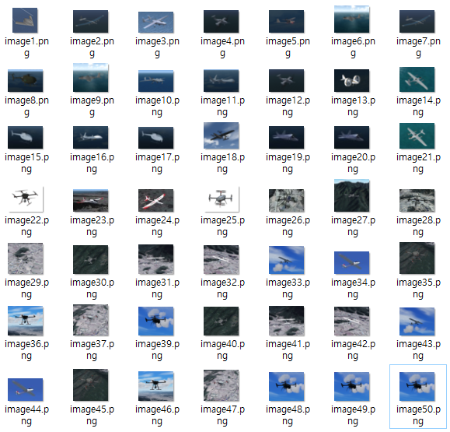
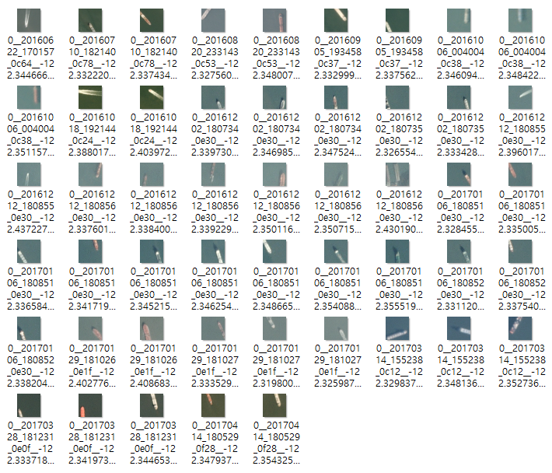
01
이미지 분류 식별
ClassA : P3D 드론
ClassB : 위성 배

Slide 7
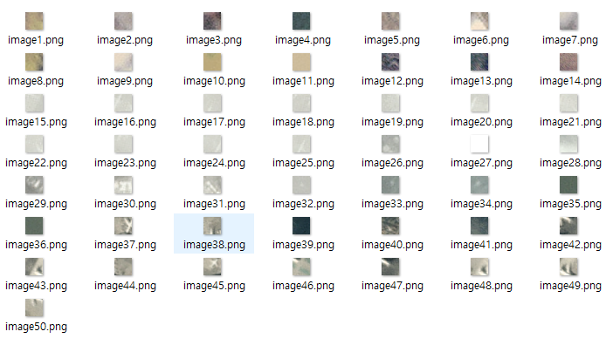
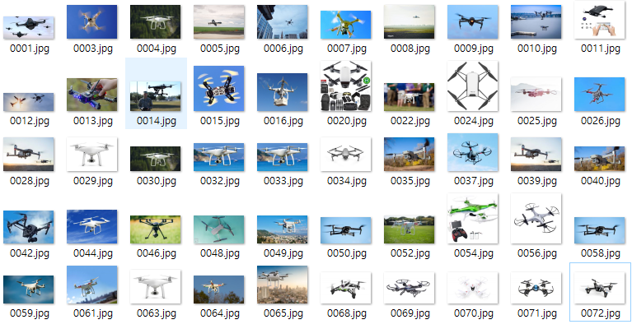
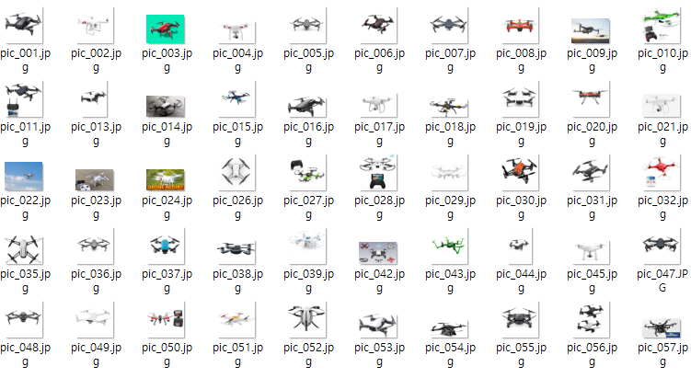
02
이미지 분류 식별
ClassC : 위성 비행체
ClassD : drone1 type
ClassE : drone2 type

Slide 8
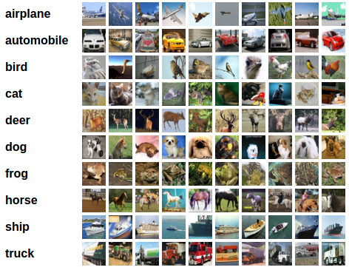
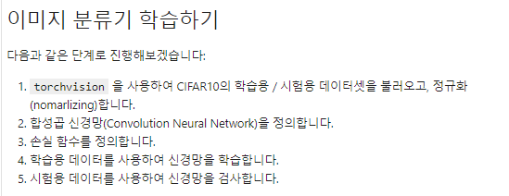
02
학습 모델 적용 이미지 분류 식별
앞에서 수집된 데이터를 데이터 Set으로 만들어 합성곱 신경망(Convolution Neural Network)을 적용하려고 노력하였으나 에러가 발생하여 진행이 어려워 CIFAR10 데이터셋을 이용한 분류 모델을 학습한 결과를 제시합니다
비행기(airplane)', '자동차(automobile)', '새(bird)', '고양이(cat)', '사슴(deer)', '개(dog)', '개구리(frog)', '말(horse)', '배(ship)', '트럭(truck)'. 그리고 CIFAR10에 포함된 이미지의 크기는 3x32x32로, 이는 32x32 픽셀 크기의 이미지가 3개 채널(channel)의 색상으로 이뤄져 있다는 것을 뜻합니다

Slide 9
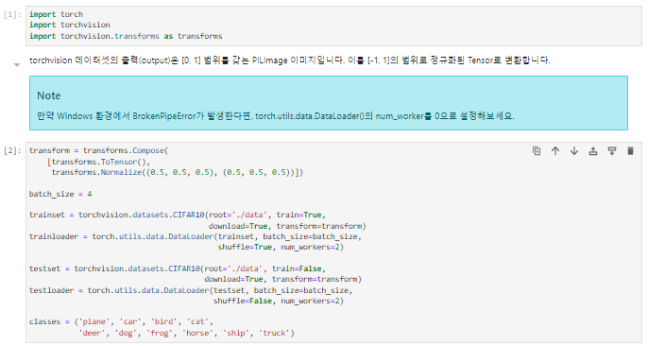
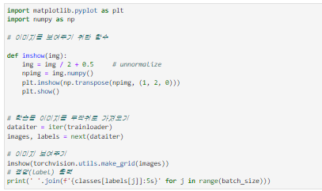
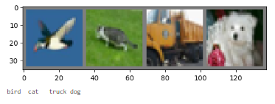
03
학습 모델 적용 결과
1. CIFAR10을 불러오고 정규화하기 및 데이터 셋 이미지 확인

Slide 10
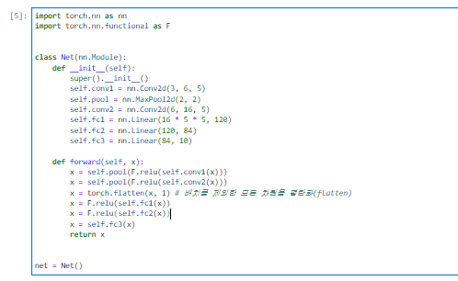

03
학습 모델 적용 결과
2. 합성곱 신경망(Convolution Neural Network) 정의하기
3. 손실 함수와 Optimizer 정의하기

Slide 11
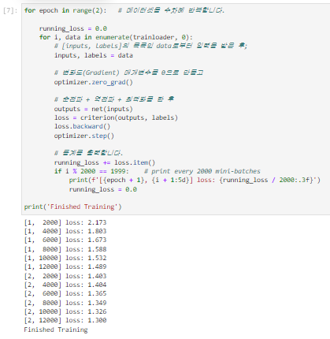
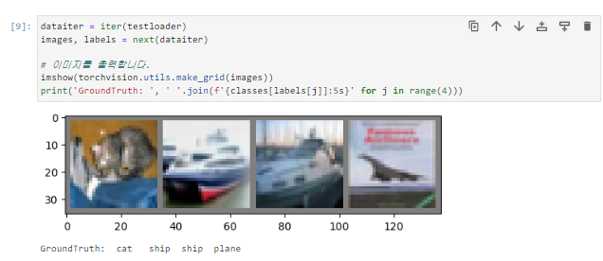
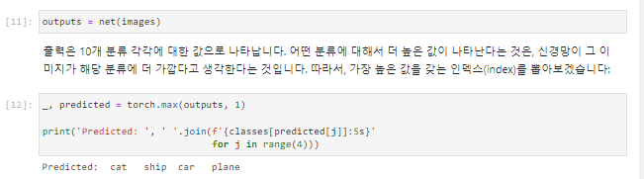
03
학습 모델 적용 결과
4. 신경망 학습하기
5. 시험용 데이터로 신경망 검사하기

Slide 12
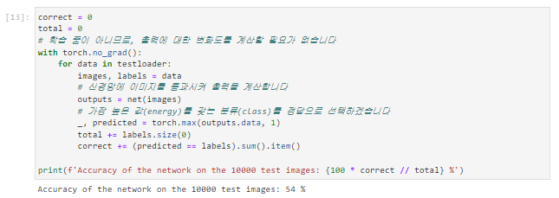
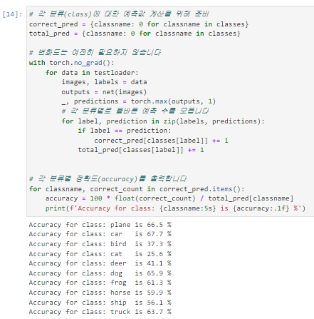
03
학습 모델 적용 결과
5. 시험용 데이터로 신경망 검사하기
6. 결론
- 수집된 이미지를 분류하고 데이터 셋을 적용하는것은 좀더 많은 노력이 필요
- 본 프로젝트를 진행하며 업무 중 학습환경 구축하는 내용이 있는데 본 프로젝트를 진행하며 학습환경 구축에 대한 필요 정보를 인식했다는것에 콘 의미를 가짐

Slide 13
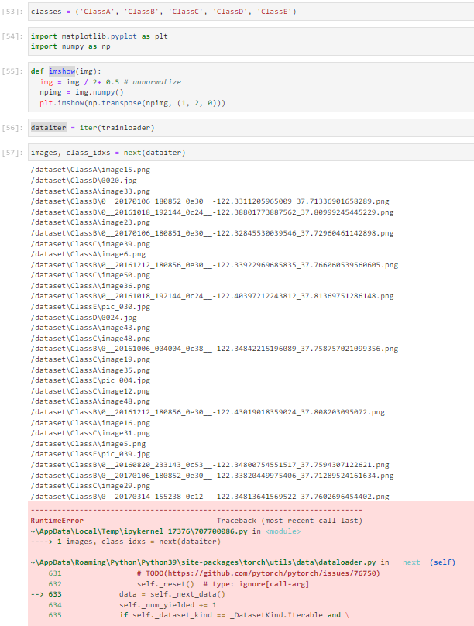
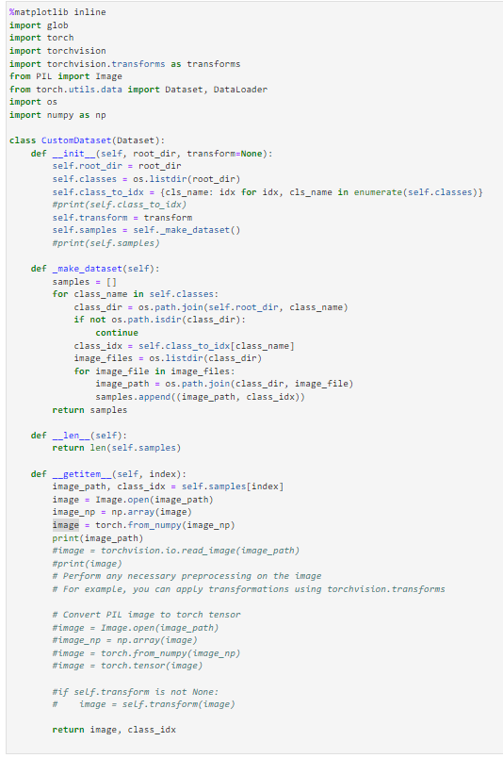
04
부록
데이터셋 생성 코드(에러 발생 진행 안됨)

Slide 14
감사합니다.

